Slide 1
“上海，我爱你”站点说明
配合TVC投放站点

Slide 2
站点目的
配合投放
  配合TVC投放，提供下载
  介绍，阐述TVC内容
  征集后续活动资源
  了解观众TVC的评价

Slide 3
站点用户
User
想了解这个活动的
想参加这个活动的
Owner
发布视频的制作小组
收集资源的制作小组

Slide 4
站点内容
For User:
TVC视频内容（插入视频/提供下载）
活动介绍（静态）
TVC内容阐述（静态）
加入者信息收集（配合后台简单的数据库）
For Owner:
视频信息发布
文字发布
首页图片发布(特色功能)

Slide 5
特别功能
首页图片更换
使用外部链接的图片，更换站点的首页背景图片
首页新闻地址管理
提供首页新闻地址链接的更新和管理

Slide 6
详细模块
用户 | 功能 | 模块 | 页面 | 说明
一般用户 | 阿拉首页 | 小组介绍 | 发起介绍 | 静态
 |  |  | 现状介绍 | 静态
 |  | 视频资料 | 短片在线播放 | 列表,选择视频后, 转到视频播放页面
 |  |  | 花絮在线播放 | 列表,选择视频后, 转到视频播放页面
 |  |  | 短片制作介绍 | 静态
 |  |  | 制作计划介绍 | 静态
 |  | 加入我们 | 活动组织介绍 | 静态
 |  |  | 填写加入申请 | 填写, 之后转到感谢页面
 |  | 模子入 | 转到-填写加入申请 | 连接
 |  | 新闻部分4条 Title Summary 链接 | 转到-发起介绍 | 连接
 |  |  | 转到-现状介绍 | 连接
 |  |  | 转到-制作计划介绍 | 连接
 |  |  | 转到-活动组织介绍 | 连接
 |  | 其他 | 关于首页图片 | Ajax内容
 |  |  | 关于网站 | Ajax内容
 |  |  | Blog链接 | 连接
 |  |  | 邮件地址 | Email 连接
 |  |  | 内页的相关链接 | 连接
 |  |  | 友情链接 | 连接
管理员 | 管理页面 | 首页图片管理 | 添加，删除，修改页面 | 管理链接内容
 |  | 首页新闻管理 | 添加，删除，修改页面 | 管理链接内容
 |  | 内页相关链接管理 | 添加，删除，修改页面 | 管理链接内容
 |  | 视频连接管理 | 添加，删除，修改页面 | 管理链接内容
 |  | 问卷资料管理 | 下载页面 | 提供简单的，页面翻转和资料导出
 |  | 管理员登陆 | 登陆页面 | 用户名密码登陆

Slide 7
页面布局
草稿见后（仅参考内容，不考虑排版）

Slide 8
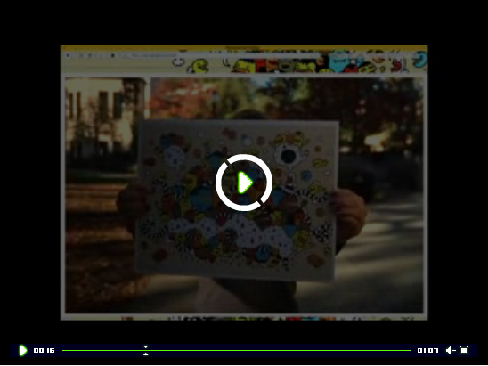
Header
Logo
主页 - 介绍- 下载 – 加入
Main Content
TVC视频
加入活动的链接
Footer
联系方式, 相关链接等
Main Page

Slide 9
Header
Logo
主页 - 介绍- 下载 – 加入
Main Content
活动介绍（起因，目的，当前状况，预期）
Footer
联系方式, 相关链接等
Info Page

Slide 10
Header
Logo
主页 - 介绍- 下载 – 加入
Main Content
TVC 介绍（内容含义，创作过程，收获等）
TVC 下载
Footer
联系方式, 相关链接等
Video Page

Slide 11
Header
Logo
主页 - 介绍- 下载 – 加入
Main Content
人员加入的表格填写（包括对于作品的期待），提交
Footer
联系方式, 相关链接等
Register Page

Slide 12
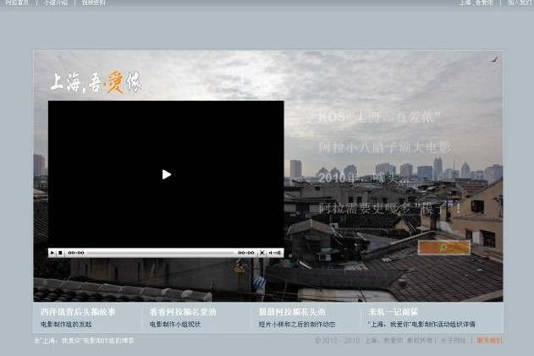
站点风格 – 首页

Slide 13
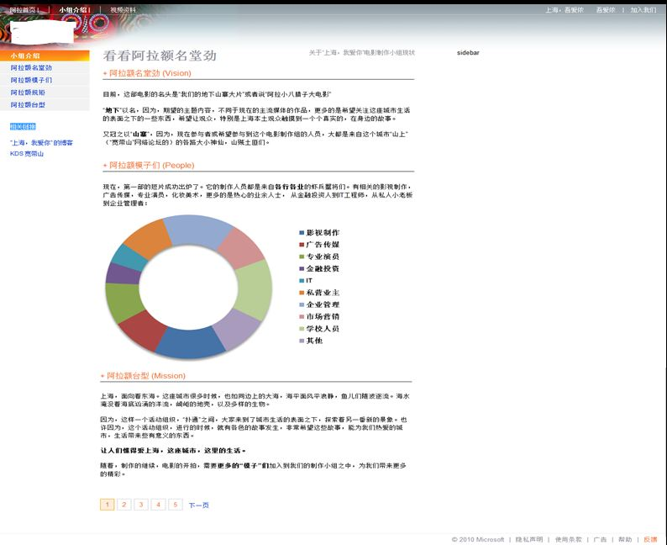
站点风格-内页

Slide 14
技术细节
服务器, 使用国外供应商的服务器, 2010年10月到期。
域名通过国内代理商注册。
服务器构架: Ruby On Rails + MySql。
没有内部视频媒体服务器, 需要第三方提供。

